Slide 1

Спостерігаю за написанням слів із префіксами роз-, без-
Українська мова
3 клас. Розділ 3.
Досліджую будову слова.
Урок 40

Slide 2

Налаштування на урок. Вправа «Самореклама»
Назви позитивні якості, що відчуваєш у собі.
Чим вони тобі допомагають у навчанні?
Сила волі
Старанність
Доброта
Відвага
Щирість
Мудрість
Скромність
Рівновага
Чесність
Відповідальність

Slide 3
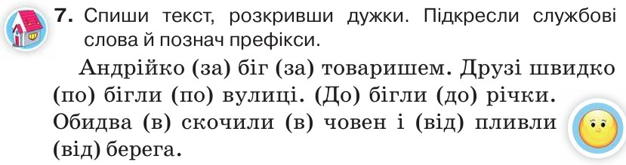

Перевіримо домашнє завдання
а
ти
ий
Підручник.
Сторінка
56

Slide 4
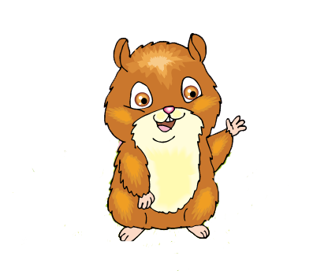
Анаграми по темі «Будова слова»
КОРІНЬ
РІНЬОК
КІНЯНЗАЧЕН
ЗАКІНЧЕННЯ
АВОНОС
ОСНОВА
ПРЕФІКС
ПЕРСІФК
Який символ для позначення кореня? закінчення? Основи? Префікса?

Slide 5
Закінчіть речення про частини слова
Спільна частина споріднених слів – це
корінь
Слова, що мають спільну частину і спільне значення – це …
споріднені
Змінна частина слова – це …
закінчення
Чатина слова без закінчення – це …
основа
Частина слова перед коренем – це …
префікс

Slide 6
Закінчіть речення про частини слова
Обов’язкова частина слова – це …
корінь
Для зв’язку слів у реченні служить …
закінчення
Для утворення нових слів служить …
префікс
Змінюючи форму слова, знаходимо …
закінчення
Підбираючи споріднені слова, знаходимо
корінь

Slide 7










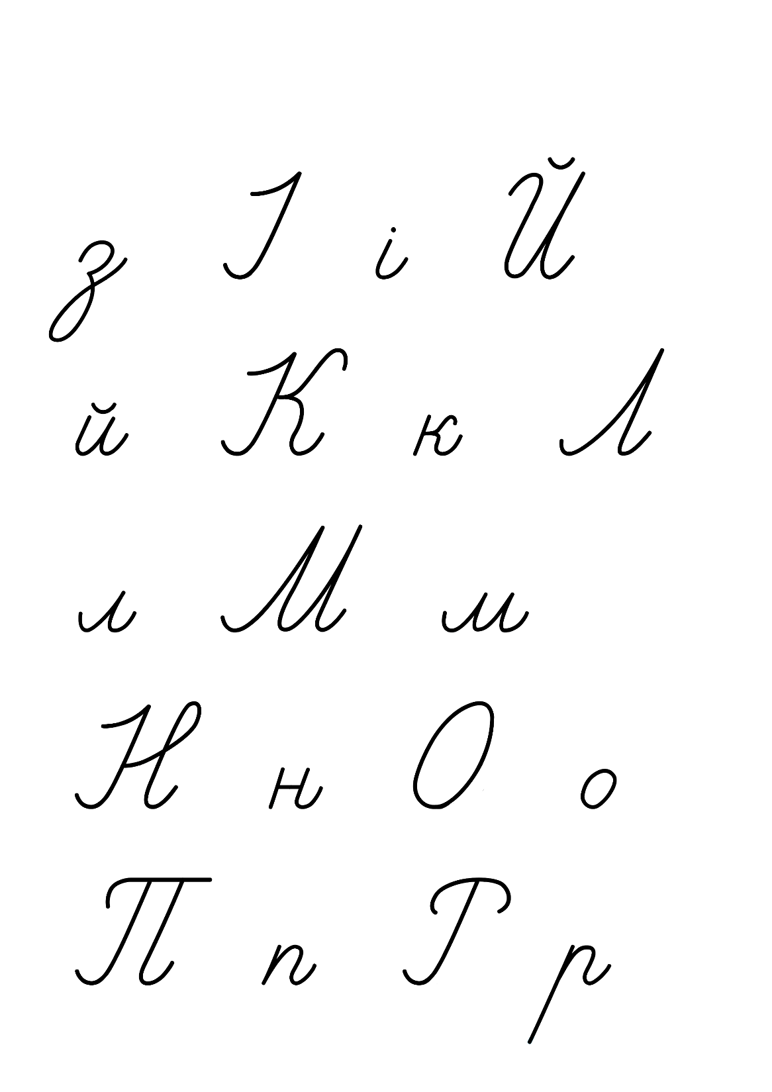
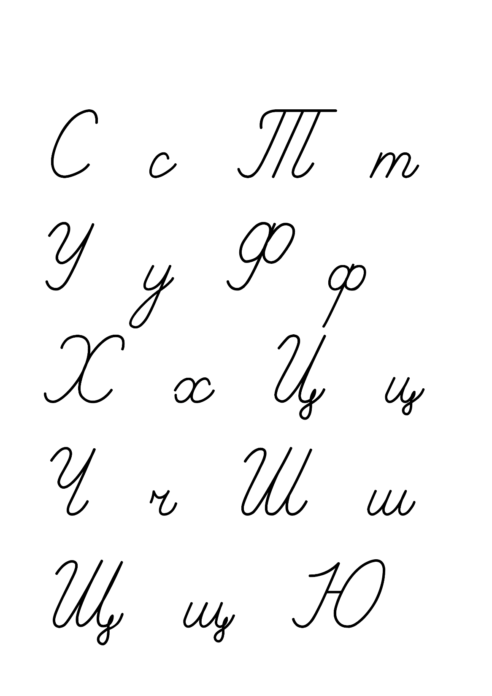
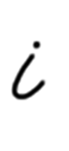
Хвилинка каліграфії
Прочитайте і запишіть слова. Чи знайомі вони вам?

Slide 8

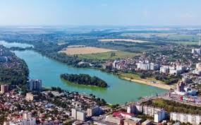
Повідомлення теми уроку
Сьогодні на уроці ми подорожуватимемо містом Хмельницький.
Будемо спостерігати за написанням слів із префіксами роз-, без-.

Slide 9

Спишіть подані слова. Позначте у них префікси.
Безмежний, бездомний, безкрилий. Розмовляти, розкривати, розпитати.
Проведи дослідження!
Підкресли букву, яка стоїть у кінці кожного префікса.
Який висновок ти можеш зробити? Перевір свою думку за правилом.
У префіксах роз-, без- завжди пишемо букву з. Наприклад: розбудити, безпечний.
Підручник.
Сторінка
56

Slide 10
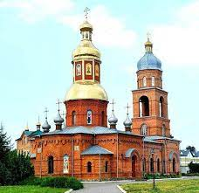
Утворіть слова з префіксами роз- або без- від поданих слів. Визначте префікси.
Хмара, шум, кидати, сипати, серце, мова, фарба.
безхмарний
безсердний
безшумний
безмовний
розкидати
розмова
розсипати
безфарбний
Підручник.
Сторінка
56

Slide 11

Доберіть до поданих слів спільнокореневі з префіксом роз- або без- за зразком. Визначте у них префікс.
Що цікавого є в утворених словах?
Зразок: зуби — беззубий.
звучний –
змістовний –
земельний –
взутись –
законний –
озброїти –
захист –
беззвучний
Запишіть по одному слову з префіксами
роз- і без-.
беззмістовний
безземельний
роззутись
Складіть речення з двома утвореними словами.
беззаконний
роззброїти
беззахисний
Підручник.
Сторінка
56

Slide 12
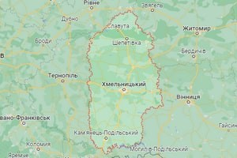
Виконайте завдання Щебетунчика.
1. Знайдіть на карті України місто Кам’янець Подільський.
2. Визначте, у якій області воно розташоване.
3. На честь кого названий обласний центр?
Підручник.
Сторінка
57

Slide 13
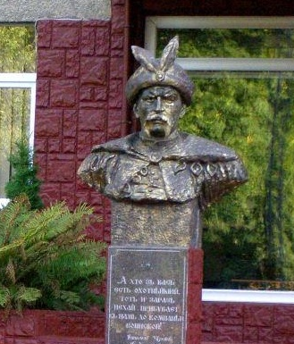
Прочитайте повідомлення
Місто Хмельницький носить ім’я гетьмана Богдана Хмельницького. Хоч сам гетьман у місті ніколи не був. У Хмельницькому збудували аж п’ять пам’ятників гетьманові.
Утворіть від виділених слів спільнокореневі за допомогою префіксів.
Підручник.
Сторінка
57

Slide 14
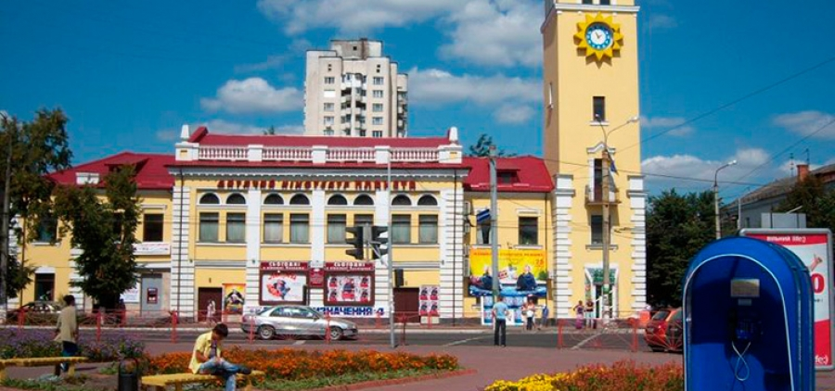
Ппрочитайте спільнокореневі слова, називаючи префікси в кожному.
Носить –
приносить
переносить
заносить
зносить
підносить
уносить
збудували –
побудували
перебудували
розбудували
добудували
вбудували
набудували
Запишіть першу групу спільнокореневих слів. Позначте префікси.

Slide 15
Прочитайте текст, замінивши виділені слова синонімами з довідки.
Спишіть два перші речення. Позначте префікси у вставлених словах.
Настав зимовий ранок. На чистому небі з’явилось яскраве сонячне коло. Його промені ковзнули по великих засніжених просторах.
Раптом зірвався жорстокий вітер. Він хитав віти дерев, руйнував снігові замети. Це був справжній бешкетник.
Розпочався
безхмарному
безмежних
безжальний
розгойдував
розбурхував
розбишака
Довідка: безхмарному, розпочався, безжальний, безмежних, розгойдував, розбишака, розбурхував.
Підручник.
Сторінка
57

Slide 16
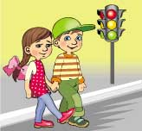
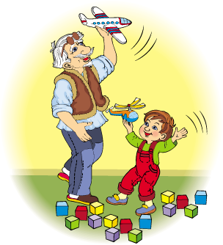
Утворіть слова
Мій корінь міститься
в слові дідусь,
а префікс шукай
в слові праліс.
Прадід
Мій корінь ховається
в слові захід,
а префікс —
в слові перейти.
Перехід

Slide 17
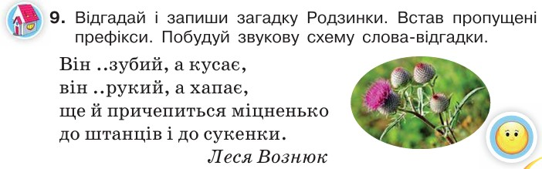
Пояснення домашнього завдання. Вправа 9
Підручник.
Сторінка
57

Slide 18




Підсумок уроку. Рефлексія
Обери смайл, яким визначиш свої емоції в кінці уроку
Яку тему вивчали на уроці?
Які префікси запам’ятали?
Завдання приносили радість
Завдання принесли втому
Здивувала інформація
Відчуваю задоволення

